Slide 1
09_2_ThreeJS_1
Computer Graphics

Slide 2
What is Three.js?
WebGL을 바탕으로 구현된 3D real-time graphics library
WebGL로 구현할 수 있는 거의 모든 3D graphics 기술들을 포함
WebGL이 low level 인 반면, Three.js는 high level에서 쉽게 application 구현이 가능
Web browser에서 실행 됨
Applications:
Dynamic 3D web pages
Games
VR applications
...
Notes:
Three.js 는 WebGL을 바탕으로 구현된 3D real-time graphics library 입니다.
이 library에는 WebGL로 구현할 수 있는 거의 모든 3D graphics 기술들이 거의 다 포함되어 있다고 볼 수 있습니다.
그러나 Three.js 는 WebGL에서와 같은 low level 기능들을 모두 wrapping 해 놓았기 때문에 기본적인 graphics 지식을 갖추었다면 사용하기가 WebGL보다 훨씬 쉽습니다.
Three.js로 구축된 application들은 WebGL을 base로 하기 때문에 WebGL을 지원하는 거의 모든 web browser에서 실행될 수 있습니다.
최근에는 Three.js는 Web page를 dynamic하고 아름답게 구현하는데 많이 사용되고 있으며, Web에서 구동되는 game 및 VR application의 구현에도 많이 사용되고 있습니다.

Slide 3
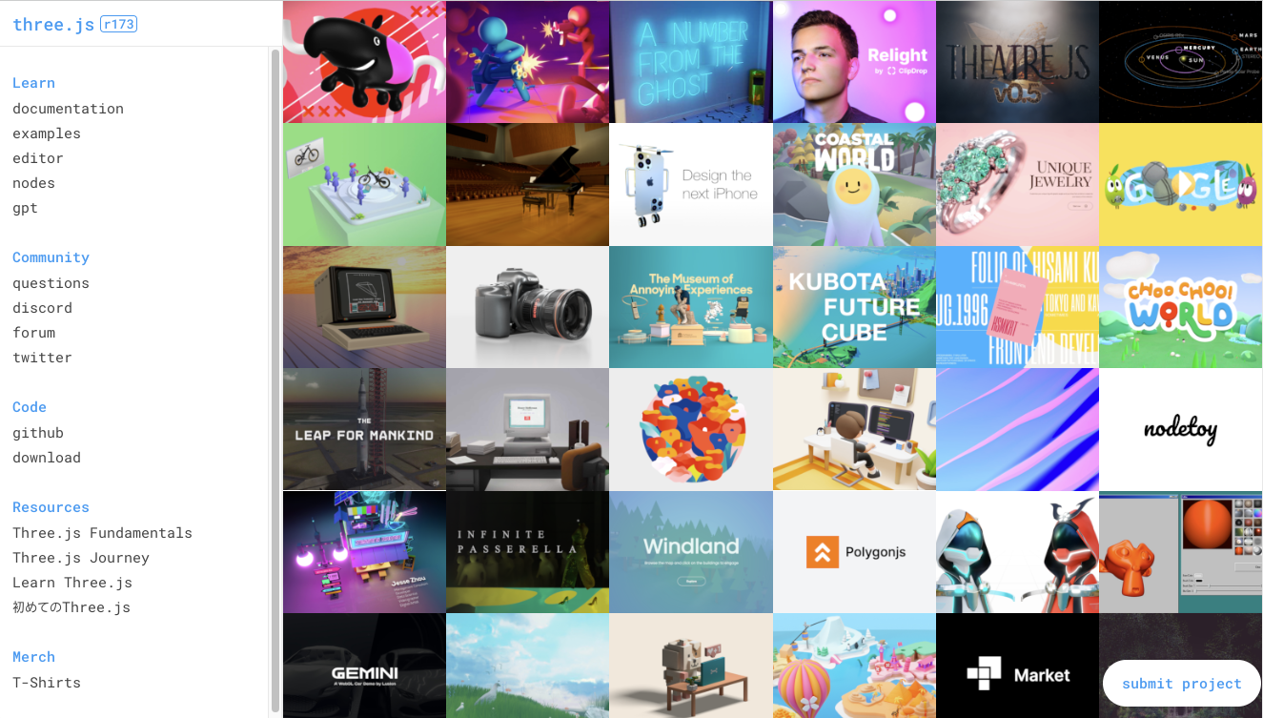
Three.js Home
https://threejs.org
Projects
Documentation
Examples
Community
Code
Notes:
Three.js 의 homepage는 threejs.org 입니다. 여기에서 three.js 에 관한 거의 모든 정보들을 얻을 수 있습니다.
먼저 main page에는 three.js로 구축된 web project들 중 선정된 것들을 돌아 볼 수 있도록 되어 있습니다. 하나하나 경험해 보면 정말 신기한 것들이 많이 있습니다.
또한 three.js를 사용하는데 필요한 모든 documentation, reference manual, tutorial 등을 가지고 있습니다.
매우 다양한 example application들이 구현되어 있으며, 그 source code까지 모두 제공하고 있습니다.
Three.js의 이용자는 급격히 증가해 왔으며, 개발자들이 서로 도움을 주고 받을 수 있는 community도 있습니다.
당연하게도 three.js library를 WebGL로 구현한 source code도 포함하고 있습니다.

Slide 4
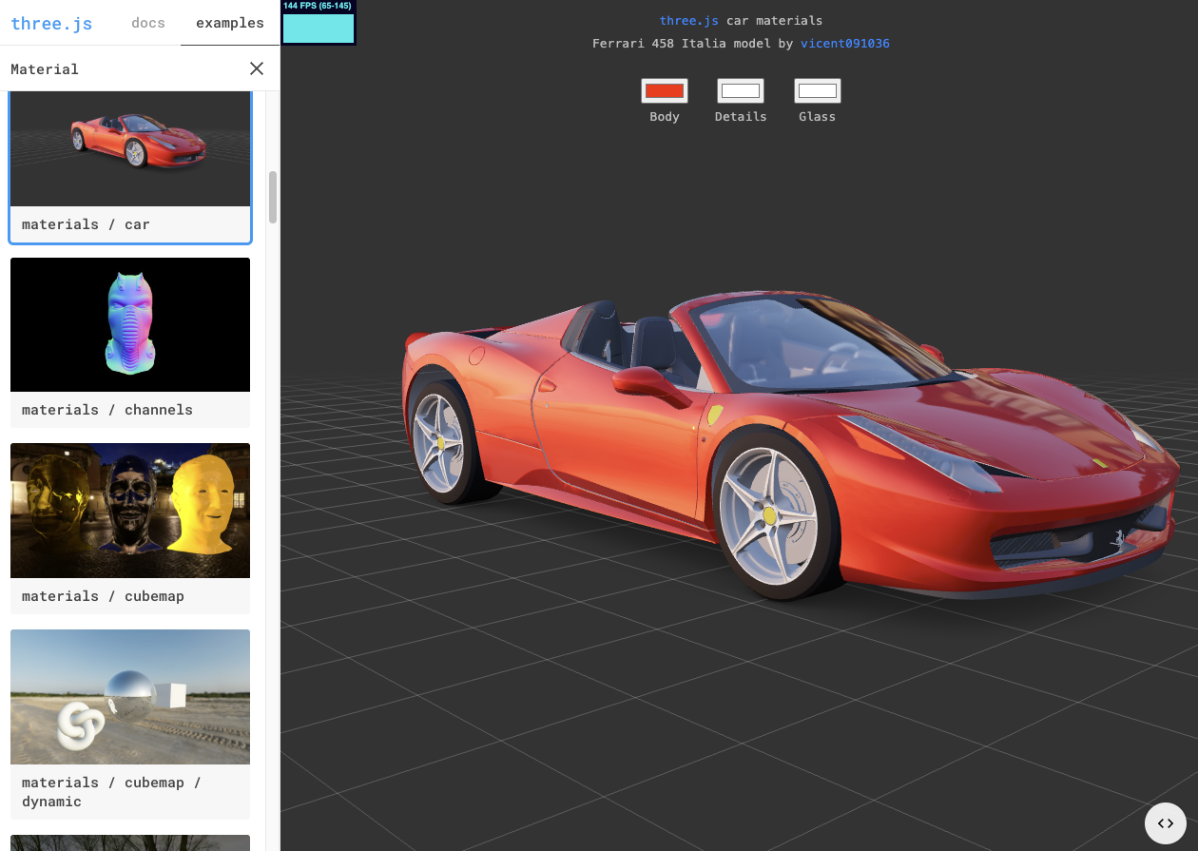
Three.js Examples
모든 example은 source code가 제공됨
Notes:
이제 Example로 이동하여 source code가 제공되는 많은 example들을 실행하여 볼 수 있습니다. 맨 오른쪽 아래의 button을 누르면 해당 example의 source code가 있는 GitHub page로 이동할 수 있습니다.

Slide 5
Download the Example Code in Our Class
https://github.com/iklee99/ThreeJSSource
Notes:
우리의 수업시간에 사용할 example code들은 이 주소의 Github page에서 다운로드 할 수 있습니다.

Slide 6
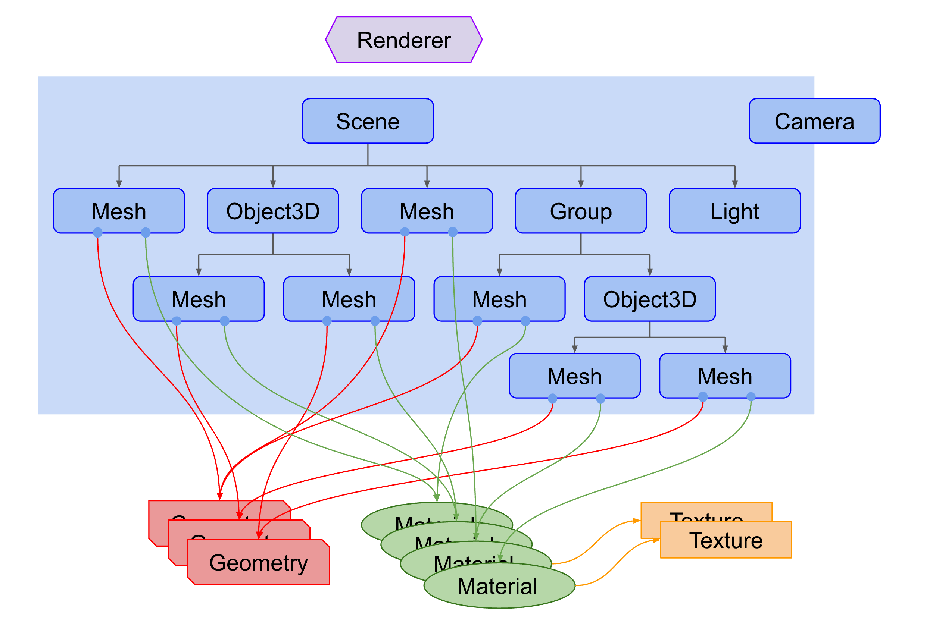
Object Hierarchy in Three.js
Mesh = Geometry + Material
Mesh, Object3D, Group, Light, Camera를 Scene에 add
Scene은 Tree 구조로 구성
Scene은 Renderer를 이용하여 rendering되며, Renderer는 Three.js와 html document를 연결하는 역할도 함
Notes:
Three.js의 Mesh는 Geometry와 Material로 구성된 하나의 object 단위를 말합니다. Geometry는 말 그대로 vertex, face 등으로 구성된 modeling data를 말하며, Material은 color와 texture 등을 포함하는 rendering 정보를 가지고 있습니다.
Object3D, Group, Mesh, Light, Camera를 Scene의 children으로 add할 수 있습니다.
따라서 scene은 tree구조로 구성되어 있습니다.
Scene은 Renderer를 이용하여 rendering되며, Renderer는 Three.js와 html document를 연결하는 역할도 하고 있습니다.

Slide 7
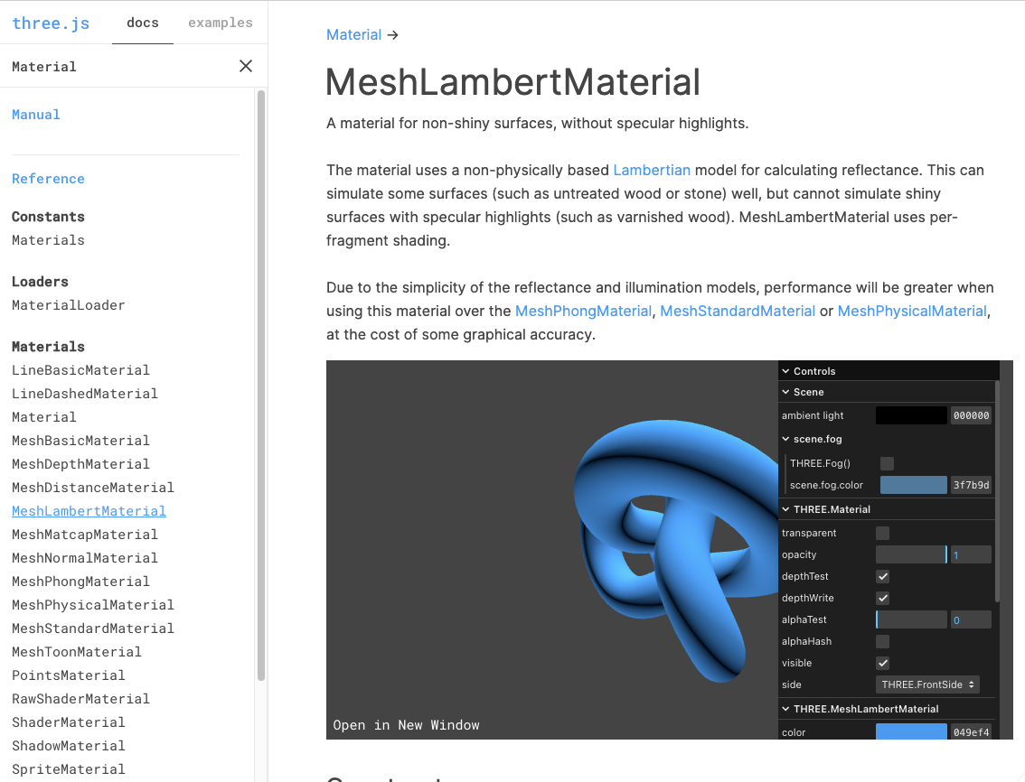
Three.js documentation
? 창에 class 이름 넣고 search
ex) “Material”
MeshPhongMaterial
ambient + diffuse + specular
MeshLambertMaterial
ambient + diffuse
UI 이용하여 parameter 조절 해 볼 수 있음
Notes:
Documentation에서 특정한 class에 대한 설명을 찾을 때에는 ? 창에 class의 이름을 넣고 search button을 누릅니다.
예를 들면 “Material” 이라는 class이름을 넣어 보면
Material class의 sub class들이 여러 개 왼쪽 tab 에 보이게 됩니다. 이 중에 우리가 익숙한 것은 MeshPhongMaterial 입니다. 이 material은 ambient, diffuse, specular의 세 부분으로 rendering 되는 local illumination model 입니다.
한편 MeshLambertMaterial은 specular 없이 ambient와 diffuse 만으로 rendering 되는 material 입니다.
Manual의 window에는 select한 material의 example rendering이 보여지게 됩니다. 여기서 material의 여러가지 parameter를 UI로 변화시켜가면서 parameter들의 기능을 파악할 수 있습니다.

Slide 8
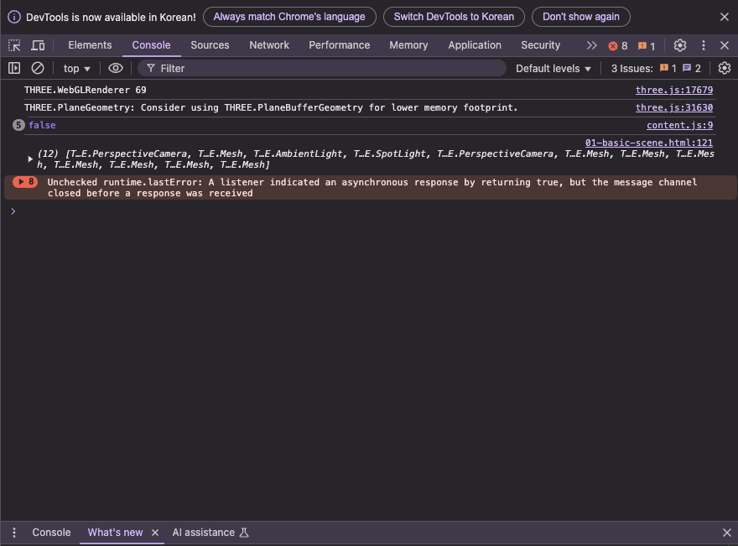
console.log(...)
Chrome의 개발자 모드 (Ctrl-Alt-i) 의 console에 value를 print
여기서는 scene의 모든 children을 print

Slide 9
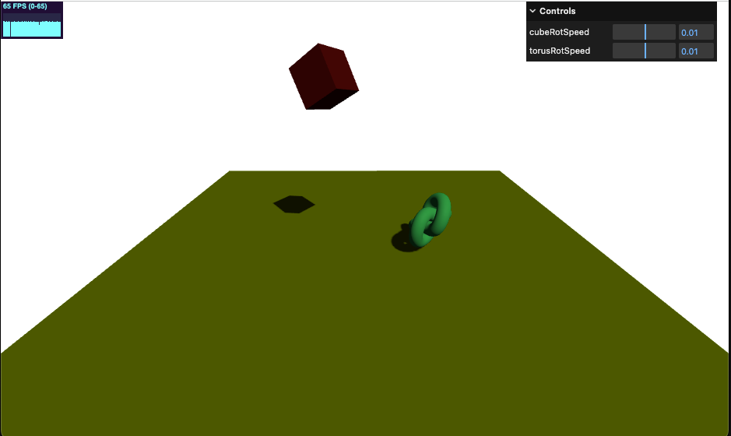
01-getting-started

Slide 10
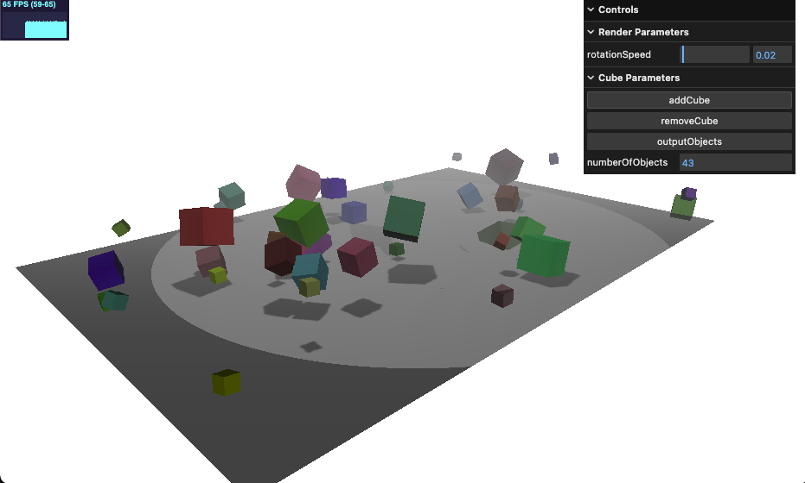
02-foggy-cubes.html
GUI
Stats
fog
scene.children

Slide 11
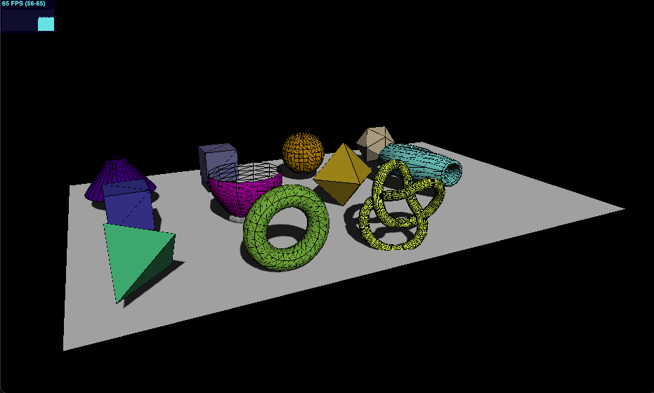
03-geometries
Geometries
Cylinder
Box
Sphere
Icosahedron
Convex
Lathe [lei♁]
Octahedron
Parametric
Tetrahedron
Torus
TorusKnot

Slide 12
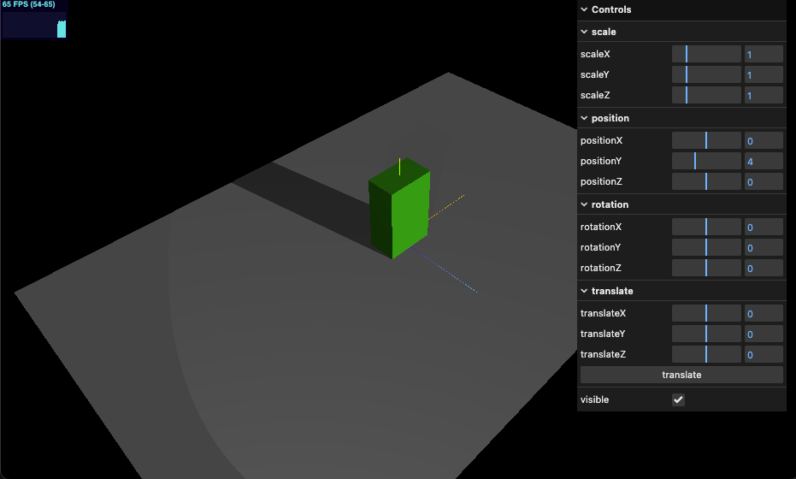
04-mesh-properties

Slide 13
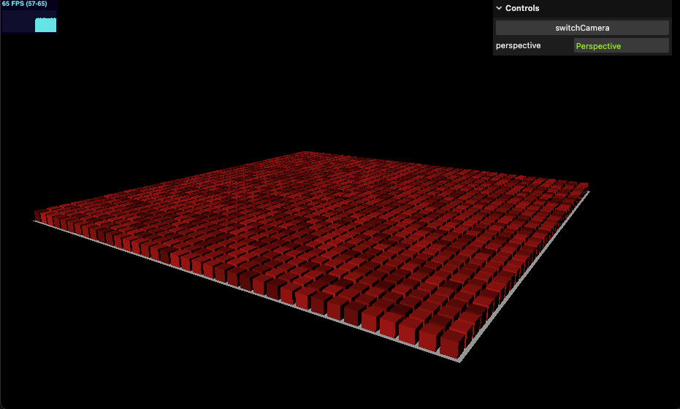
05-both-camera
Perspective vs
Orthographic Camera

Slide 14
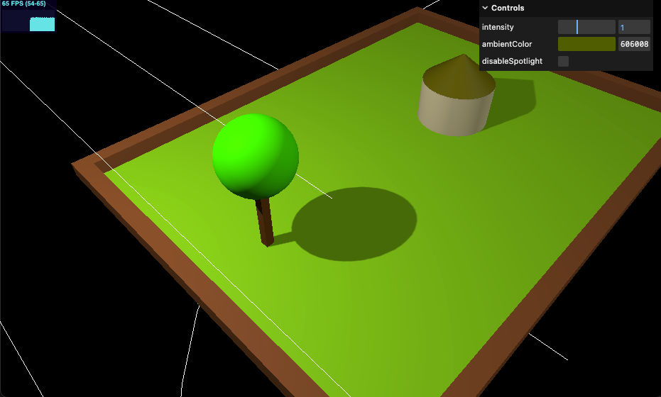
06-ambient-light

Slide 15
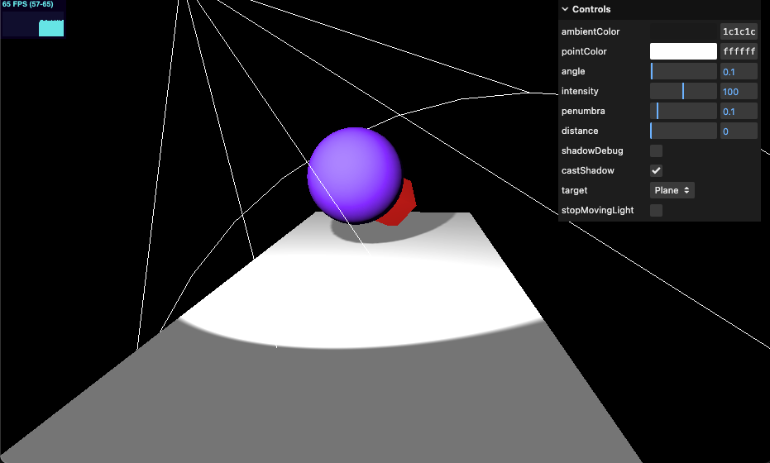
07-spot-light

